Slide 1
การสัมมนา
“สร้างศักยภาพการแข่งขันขององค์กร ด้วยระบบคุณวุฒิวิชาชีพ และมาตรฐานอาชีพ”
Building Competitive Advantage by Professional Qualification
การพัฒนาสมรรถนะนักบริหารทรัพยากรบุคคลสู่ความเป็นมืออาชีพ
Developing HR Competency for HR Professional
สุวิช นุกูลสุขศิริ
จังหวัดชลบุรี 4 มีนาคม 2559

Slide 2
วัตถุประสงค์
เข้าใจบทบาท HR ต่อความสำเร็จขององค์กร
เห็นความสำคัญของการพัฒนาสมรรถนะ HR
สมรรถนะที่ HR มืออาชีพควรมี
แนวทางการประเมินและพัฒนาตนเองสู่ HR มืออาชีพ

Slide 3
หัวข้อ
I
นักบริหารทรัพยากรบุคคลมืออาชีพในศตวรรษที่ 21
II
ความสำคัญของสมรรถนะนักบริหารทรัพยากรบุคคล
III
ตัวแบบสมรรถนะนักบริหารทรัพยากรบุคคล
IV
วิธีการและเครื่องมือประเมินสมรรถนะ
V
บันไดสู่ความเป็น HR มืออาชีพ
VI
แนวทางการพัฒนาตนเองสู่ความเป็น HR มืออาชีพ

Slide 4
1
นักบริหารทรัพยากรบุคคลมืออาชีพ ในศตวรรษที่ 21

Slide 5

กรอบแนวคิดการบริหารองค์การและทรัพยากรบุคคล
Integrated Organization & HR Framework
Vision / Mission
1
Corporate
Strategies
HR Strategy & Integration
Core
Values
3
2
Organization/ Functional Structure
Workforce Planning
4
Job Analysis / Design
Competency Model
5
8
9
6
Job Evaluation & Classification
Performance Management
Learning &
Development
Recruitment & Selection
Remuneration Management
Career
Management
7
10
HR Information System
13
Employee Relations & Communication
11
12
Organization Development

Slide 6
Challenges of People Management
Strategic Hiring
Developing Talent
Communicating
Employee
Retaining Talent
Managing Performance
Change :
Technology
Economic
Competition
Social/Value
Population
Changing
Organization Culture
Management of
Diversity of People
in Organization
Notes:
Attract retain motive is target for remuneration
The hard part is how to communication to employee to understand and accept. Also one tool to change org culture is also remuneration.
Currently we practices that if offshore staff demand we give. So they always provoke for demand.
Question is when we wanna change org culture, we should know when to reward when to punish!!!

Slide 7
Organization Capabilities Development
Organization Strategy
Vision / Mission
HR Strategy
Strategic
Plan
Desired Culture
& Core Values
Operational
Plan
Individual
Plan
Competency
& Behavior
Performance Achievement
Competency Development

Slide 8
Values , Behavior and Culture
Vision
Values
Individual
Behavior
Organization
Culture
Group
Behavior
Norm
Desired
Culture
Competencies & Behaviors
Core Values

Slide 9
Key Performance Measurement of People Management
HR Systems
& Processes
People
Culture
Vision
Business
Strategy
Attract
Retain
Motivate
& Develop
People
Values,
Behavior
& Culture
Change
Employee
Engagement
Organization
Capability
Desired
Culture
HR
Strategy

Slide 10
2
ความสำคัญของสมรรถนะนักบริหารทรัพยากรบุคคล

Slide 11
บทบาทของนักบริหารทรัพยากรบุคคล
FUTURE / STRATEGIC FOCUS
External Consultants
สมรรถนะที่จำเป็นสำหรับนักบริหารทรัพยากรบุคคล
  สมรรถนะในวิชาชีพทั้งเชิงลึกและด้านกว้าง
  (Functional / Technical Competency)
  คุณลักษณะเชิงพฤติกรรมอื่นๆ
  (Generic / Managerial Competency)
Line Managers
Centre of Excellence
Line Managers
Change Agent
HR
Strategy
& Solutions
Organization
Development
PROCESS
PEOPLE
HR
Consulting
HR
Shared
Services
HR Functional
Expert
Line Managers
HR Business Partner
Outsource
Information Technology
Employees
DAY-TO-DAY / OPERATIONAL FOCUS
From “The HR Value Proposition” Dave Ulrich 2005

Slide 12
3
ตัวแบบสมรรถนะนักบริหารทรัพยากรบุคคล

Slide 13
ที่มา : วิธีการศึกษา
1. Best Practices Study
3 Countries
PMAT
4. HR Workshop/Focus Group
HR Focus Group
HR Executives Workshop
HR Working Team Discussion
2. Books & Researches
Dave Ulrich’s Model
21st Century Learning
HR Occupational Standard & Professional Qualification
3. Top Management & HR Opinion
Top Executive Interview
Survey Results from Top Management & HR

Slide 14

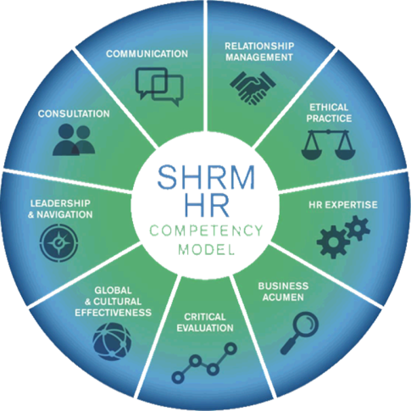

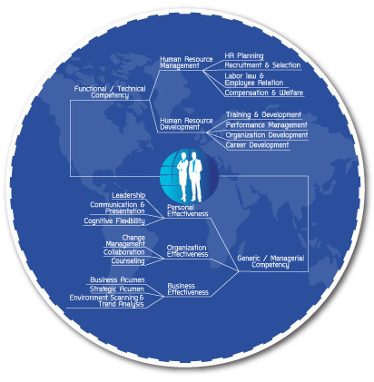


1. Best Practices Study
Professional Practice
Organizational Effectiveness
Staffing
Employee & Labour Relations
Total Compensation
Organizational Learning, Training & Development
Occupational Health, Safety & Wellness
Body of Knowledge and Required Professional Capabilities
PMAT HR Competency Model

Slide 15
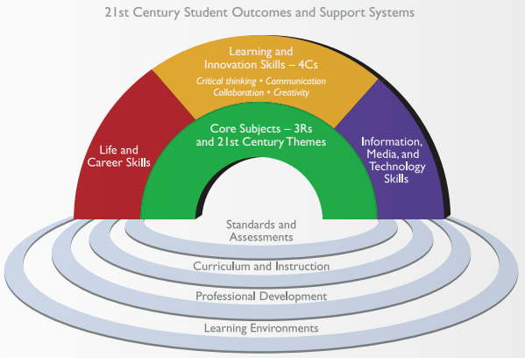
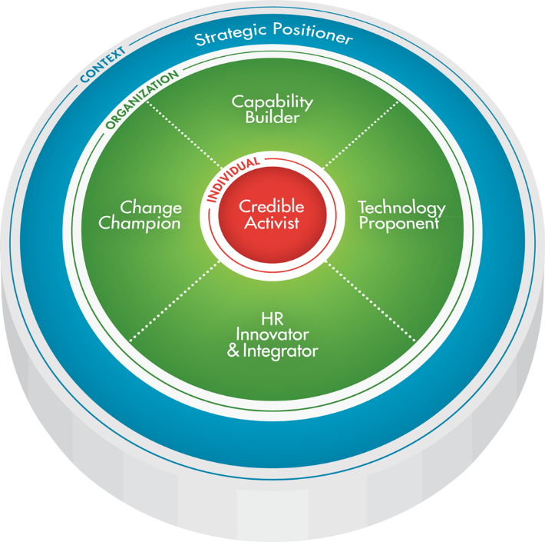
2. Books & Researches
21st Century Learning
HR Competency Model
by Dave Ulrich

Slide 16
B. HR Management Survey : Generic/Managerial Competency
3. Top Management & HR Opinion
HR Management Survey : Functional /
Technical Competency
Future
HR Strategy & Integration | 1
Organization Development | 2
Performance Management | 2
Career Development | 3
Learning & Development | 4
Compensation & Benefits | 7
Workforce Planning | 8
Recruitment & Selection | 9
Employee Relations | 9
C. Top Executives Survey : Generic/Managerial Competency

Slide 17



4. HR Workshop/Focus Group
Best Practices Presentation
HR Competency Workshop
14 October 2014
HR Functional Mapping
HR Competency Workshop / Focus Group
16 Time – November 2014
HR Executive Workshop
HR Executive Workshop
2 Time – 23 December 2014

Slide 18
เทคนิคแผนภาพหน้าที่งาน (Functional Map)
ในการจัดทำมาตรฐานอาชีพ (Occupational Standard )
การจัดทำตัวแบบมาตรฐานอาชีพการบริหารทรัพยากรบุคคล
ตัวแบบมาตรฐานอาชีพการบริหารทรัพยากรบุคคล
(HR Occupational Standard Model)
  กรอบคุณวุฒิวิชาชีพแห่งชาติ
  (Thailand Professional Qualification Framework: TPQF)
  คุณวุฒิวิชาชีพ
  (HR Professional Qualification)
ระดับ 7 National Qualification of Advanced Professional Competence
ชั้นคุณวุฒิ 7 : Global HR Professional
ระดับ 6 National Qualification of Higher Professional Competence
ระดับ 5 National Qualification of Professional Competence
ชั้นคุณวุฒิ 6 : HR Expert
ระดับ 4 National Advanced Diploma Qualification of Vocational Competence
ชั้นคุณวุฒิ 5 : Senior HR Professional
ระดับ 3 National Diploma Qualification of Vocational Competence
ระดับ 2 National Qualification of Vocational Competence 2
ชั้นคุณวุฒิ 4 : HR Professional
ระดับ 1 National Qualification of Vocational Competence 1
ชั้นคุณวุฒิ 3 : HR Practitioner
กรอบคุณวุฒิวิชาชีพแห่งชาติ

Slide 19


















ตัวแบบมาตรฐานอาชีพการบริหารทรัพยากรบุคคล
(HR Occupational Standard Model)
HR Expertise
HR Concept & Strategy
Ethical Practice
Attraction & Selection
Analytical Thinking & Innovation
Remuneration Management
ICT & Digital Skill
Employee Relations
Developing Self & People
Learning & Development
Communication & Media Literacy
HR Competency Model
Workforce Planning
Collaboration, Team & Leadership
Performance Management
Change Management & Partnering
Career Management
Diversity Management
Organization Development
HR Professional Practices

Slide 20
1. HR Concept & Strategy
ตัวอย่าง

Slide 21
6. Employee Relations
ตัวอย่าง

Slide 22
16. Change Management & Partnering
ตัวอย่าง

Slide 23
การแบ่งชั้นคุณวุฒิวิชาชีพ
(HR Professional Qualification )
  ชั้นคุณวุฒิวิชาชีพการบริหารทรัพยากรบุคคล ที่เชื่อมโยงกับกรอบคุณวุฒิวิชาชีพแห่งชาติ
  (Thailand Professional Qualification Framework: TPQF)
ระดับ 7 National Qualification of Advanced Professional Competence
ชั้นคุณวุฒิ 7 : Global HR Professional
ระดับ 6 National Qualification of Higher Professional Competence
ชั้นคุณวุฒิ 6 : HR Expert
ระดับ 5 National Qualification of Professional Competence
ชั้นคุณวุฒิ 5 : Senior HR Professional
ระดับ 4 National Advanced Diploma Qualification of Vocational Competence
ชั้นคุณวุฒิ 4 : HR Professional
ระดับ 3 National Diploma Qualification of Vocational Competence
ชั้นคุณวุฒิ 3 : HR Practitioner
ระดับ 2 National Qualification of Vocational Competence 2
ระดับ 1 National Qualification of Vocational Competence 1
กรอบคุณวุฒิวิชาชีพแห่งชาติ
ชั้นคุณวุฒิวิชาชีพ
การบริหารทรัพยากรบุคคล

Slide 24
คุณสมบัตินักบริหารทรัพยากรบุคคล ชั้นคุณวุฒิ 3
การแบ่งชั้นคุณวุฒิวิชาชีพและคุณสมบัติผู้มีสิทธิขอเข้ารับประเมิน
ชั้นคุณ วุฒิ | ชื่อย่อ | ชื่อระดับ | ชื่อระดับ | คุณสมบัติ | ความรู้ ทักษะ และคุณลักษณะ
3 | HRP | HR Practitioner | ผู้ปฏิบัติงาน | เป็นผู้ปฏิบัติงานที่ต้องใช้ความรู้ในวิชาชีพเบื้องต้น มีทักษะ และประสบการณ์ในงานปฏิบัติการบริหารทรัพยากรบุคคล อย่างน้อย 1 สาขา เป็นเวลาไม่น้อยกว่า 3 ปี | มีความรู้ในวิชาชีพเบื้องต้นในการปฏิบัติงานด้านใดด้านหนึ่งของงานปฏิบัติการบริหารทรัพยากรบุคคล มีทักษะ จากประสบการณ์ในการปฏิบัติงานซึ่งผ่านการฝึกฝนมาระยะเวลาหนึ่ง มีความรู้ความเข้าใจในหลักการบริหารทรัพยากรบุคคล มีกระบวนการคิดและปฏิบัติงานที่หลากหลาย สามารถเชื่อมโยง/ประยุกต์ใช้ความรู้ในการปฏิบัติงานในความรับผิดชอบ มีทักษะการใช้เทคโนโลยีสารสนเทศและการสื่อสารเบื้องต้น เพื่อสนับสนุนการปฏิบัติงานในความรับผิดชอบ อย่างมีประสิทธิภาพ มีความสามารถในการสื่อสารเพื่อสร้างความเข้าใจแก่ผู้เกี่ยวข้องในงานที่ทำ มีส่วนร่วมในการปฏิบัติงานกับทีมงานเพื่อบรรลุเป้าหมายที่กำหนด สามารถแก้ปัญหาทางเทคนิคภายใต้แนวปฏิบัติที่ชัดเจน ควบคู่กับการใช้คู่มือ และข้อมูลที่เกี่ยวข้องภายใต้การแนะแนวของผู้บังคับบัญชา

Slide 25
คุณสมบัตินักบริหารทรัพยากรบุคคล ชั้นคุณวุฒิ 4
การแบ่งชั้นคุณวุฒิวิชาชีพและคุณสมบัติผู้มีสิทธิขอเข้ารับประเมิน
ชั้นคุณ วุฒิ | ชื่อย่อ | ชื่อระดับ | ชื่อระดับ | คุณสมบัติ | ความรู้ ทักษะ และคุณลักษณะ
4 | PHR | HR Professional | ผู้เชี่ยวชาญ หรือ ผู้บริหารระดับต้น | เป็นผู้ปฏิบัติงานที่ต้องใช้ความรู้พื้นฐานในวิชาชีพบริหารทรัพยากรบุคคล มีทักษะและประสบการณ์ในงานวิชาชีพบริหารทรัพยากรบุคคลอย่างน้อย 1 สาขา ไม่น้อยกว่า 5 ปี | มีความรู้พื้นฐานในวิชาชีพการบริหารทรัพยากรบุคคลด้านใดด้านหนึ่ง หรือหลากหลายด้าน มีความเข้าใจในหลักการ เทคนิค และวิธีการปฏิบัติงานบริหารทรัพยากรบุคคลที่ครอบคลุมหลายด้าน สามารถเชื่อมโยง/ประยุกต์ใช้ความเข้าใจในการปฏิบัติงานในความรับผิดชอบ มีทักษะในการวิเคราะห์ และสรุปข้อมูลเพื่อการตัดสินใจ ที่เกี่ยวข้องกับงานอย่างเป็นระบบ โดยใช้ทฤษฎี นโยบาย และแนวปฏิบัติ ที่มีอยู่ ปฏิบัติงานโดยใช้การคิดและปฏิบัติที่หลากหลายและครอบคลุม ภายใต้นโยบาย แนวปฏิบัติ และคำแนะนำของผู้บังคับบัญชา สามารถแก้ไขปัญหาในงานที่ปฏิบัติประจำ และตัดสินใจได้โดยอิสระ ยกเว้นงานที่ซับซ้อนไม่คุ้นเคย จะอยู่ภายใต้การคำแนะนำของผู้บังคับบัญชา มีทักษะการใช้เทคโนโลยีสารสนเทศและการสื่อสารพื้นฐาน เพื่อสนับสนุนการปฏิบัติงานในความรับผิดชอบอย่างมีประสิทธิภาพ สามารถสื่อสารและโน้มน้าวผู้อื่น เพื่อบรรลุเป้าหมายในการปฏิบัติงาน มีส่วนร่วมในการวางแผนดำเนินการ ปรับปรุงพัฒนา และริเริ่มสิ่งใหม่ๆ ร่วมกับทีมงาน

Slide 26
คุณสมบัตินักบริหารทรัพยากรบุคคล ชั้นคุณวุฒิ 5
การแบ่งชั้นคุณวุฒิวิชาชีพและคุณสมบัติผู้มีสิทธิขอเข้ารับประเมิน
ชั้นคุณ วุฒิ | ชื่อย่อ | ชื่อระดับ | ชื่อระดับ | คุณสมบัติ | ความรู้ ทักษะ และคุณลักษณะ
5 | SPHR | Senior HR Professional | ผู้เชี่ยวชาญอาวุโส หรือผู้บริหารระดับกลาง | เป็นผู้ปฏิบัติงานที่ต้องใช้ความรู้ความชำนาญในการบริหารจัดการ และ/หรือ ในวิชาชีพบริหารทรัพยากรบุคคลเฉพาะทาง หรือ หลากหลายสาขา มีทักษะความเชี่ยวชาญ และประสบการณ์ในงานบริหารทรัพยากรบุคคลสาขาใดสาขาหนึ่ง หรือหลากหลายสาขา ไม่น้อยกว่า 10 ปี มีความรู้ความสามารถที่แสดงออก และ/หรือผลงานเป็นที่ประจักษ์แก่บุคคลในองค์กร | มีความรู้ความชำนาญในการบริหารจัดการและ/หรือ ในวิชาชีพการบริหารทรัพยากรบุคคลเฉพาะทาง หรือ หลากหลายสาขา มีความเข้าใจในแนวคิดหลักการ และภาพรวมของงานบริหารองค์การและทรัพยากรบุคคล ซึ่งสามารถประยุกต์เข้ากับการปฏิบัติงานที่ซับซ้อน หลากหลายและครอบคลุม มีทักษะวิชาชีพเชิงลึกในสาขาใดสาขาหนึ่ง หรือครอบคลุมหลากหลาย และเป็นระบบในสาขาวิชาชีพนั้น สามารถเชื่อมโยงกับสาขา และวิชาชีพอื่นที่เกี่ยวข้อง สามารถวิเคราะห์ สรุปข้อมูล และตัดสินใจโดยใช้ทฤษฎี หลักการ และเทคนิคต่างๆ เพื่อแก้ปัญหาที่ซับซ้อนได้อย่างอิสระ มีความสามารถในการสื่อสารและโน้มน้าวผู้อื่นในระดับสูง เพื่อบรรลุเป้าหมายที่กำหนด มีส่วนร่วมในการวางแผน บริหารจัดการ และกำหนดนโยบายขององค์กร สามารถพัฒนาแนวคิด ระบบ กระบวนการปฏิบัติงาน และนวัตกรรมเทคโนโลยีใหม่ๆได้ สามารถใช้ภาษาต่างประเทศ และเทคโนโลยีสารสนเทศและการสื่อสารในการปฏิบัติงาน สามารถบริหารจัดการงาน บังคับบัญชา และพัฒนาบุคลากรในหน่วยงานที่รับผิดชอบได้ แสดงออกถึงความรู้ความสามารถ และ/หรือ ผลงานให้เป็นที่ประจักษ์แก่บุคคลในองค์กร

Slide 27
คุณสมบัตินักบริหารทรัพยากรบุคคล ชั้นคุณวุฒิ 6
การแบ่งชั้นคุณวุฒิวิชาชีพและคุณสมบัติผู้มีสิทธิขอเข้ารับประเมิน
ชั้นคุณ วุฒิ | ชื่อย่อ | ชื่อระดับ | ชื่อระดับ | คุณสมบัติ | ความรู้ ทักษะ และคุณลักษณะ
6 | EHR | HR Expert | ผู้ชำนาญการพิเศษ หรือ ผู้บริหารระดับสูง | เป็นผู้ปฏิบัติงานที่ต้องใช้ความรู้ความชำนาญระดับสูงในการบริหารจัดการงานบริหารทรัพยากรบุคคล และ/หรืองานบริหารอื่นๆ มีทักษะความเชี่ยวชาญ และประสบการณ์รวมไม่น้อยกว่า 15 ปี โดยมีประสบการณ์ในการเป็นผู้บริหารหน่วยงานทรัพยากรบุคคล ไม่น้อยกว่า 3 ปี มีความรู้ความสามารถที่แสดงออก และ/หรือผลงานเป็นที่ประจักษ์แก่บุคคลในองค์กร หรือในวิชาชีพ | มีความรู้ความชำนาญระดับสูงในการบริหารจัดการงานบริหารองค์การและทรัพยากรบุคคลอย่างลึกซึ้งและหลากหลายด้าน ทั้งภาคทฤษฎีและภาคปฏิบัติ มีความเข้าใจในแนวคิดหลักการ และภาพรวมความสัมพันธ์ของงานการบริหารองค์การและทรัพยากรบุคคล และความรู้และทักษะวิชาชีพอื่นๆ ที่หลากหลาย สามารถประยุกต์ใช้ความรู้ ทักษะวิชาชีพเชิงลึก และหลากหลาย เพื่อกำหนดนโยบาย กลยุทธองค์กร และจัดสรรทรัพยากรในการปฏิบัติงานที่ซับซ้อน และครอบคลุม สามารถคิดริเริ่มสร้างสรรค์ ศึกษาค้นคว้า วิจัย และพัฒนานวัตกรรม หรือองค์ความรู้ใหม่ รวมถึงกระบวนการใหม่ๆ และการใช้เทคโนโลยีที่เหมาะสมกับวิชาการและวิชาชีพในการบริหารจัดการองค์การและทรัพยากรบุคคล มีทักษะในการบริหารจัดการ วิเคราะห์ และประเมินปัญหาที่ซับซ้อน/ไม่สามารถคาดการณ์ได้ อย่างเป็นระบบและมีประสิทธิภาพ เพื่อสรุปผลและจัดทำข้อเสนอในการแก้ไขปัญหา และกำหนดทิศทางในการปรับปรุงพัฒนางานในระยะยาวได้ แสดงออกถึงภาวะผู้นำ และการสร้างทีมงานที่มีประสิทธิภาพ มีความสามารถในการสื่อสารและโน้มน้าวผู้อื่นในระดับสูง เพื่อบรรลุเป้าหมายที่กำหนด สามารถใช้ภาษาต่างประเทศ และเทคโนโลยีสารสนเทศและการสื่อสารในการปฏิบัติงาน สามารถตัดสินใจในงานที่รับผิดชอบได้อย่างอืสระ ภายใต้นโยบายและกลยุทธ์องค์กร และสนับสนุนและดำเนินการพัฒนาบุคลากรในวิชาชีพนั้นๆ แสดงออกถึงความรู้ความสามารถ และ/หรือ ผลงานให้เป็นที่ประจักษ์แก่บุคคลในองค์กร หรือในวิชาชีพ

Slide 28
4
แนวทางและเครื่องมือประเมินสมรรถนะ

Slide 29
แนวทางการประเมินสมรรถนะนักบริหารทรัพยากรบุคคล
Professional Qualification
HR Expertise
HR Professional Practices
HR Concept & Strategy
A&S
RM
ER
L&D
WFP
PMS
CM
OD
.
6
Individual & Team.
2
Organization
VI.
HR Expert
HR Concept & Strategy
HR Modules Integration
8
V.
HR Senior Professional
HR Concept & Strategy
HR Modules Integration
8
IV.
HR Professional
HR Concept & Strategy
6
III.
HR Practitioner
HR Concept
6

Slide 30
เครื่องมือที่ใช้ประเมินสมรรถนะ
B.
Test
C.
Interview
A.
Portfolio

Slide 31
1. แฟ้มบันทึกผลงาน Portfolio
C. | AWARD : ผลงาน หรือรางวัลที่ได้รับ
 | ระบุ ผลงาน หรือรางวัลที่เกี่ยวข้องกับการปฏิบัติงานทรัพยากรบุคคลที่ท่านเคยได้รับ อาทิ ผลงานทางวิชาการ รางวัล ประกาศเกียรติคุณ เกียรติบัตร ที่ได้รับจากสถาบันต่างๆ ที่มีมาตรฐานและเป็นที่ยอมรับในวิชาชีพงานบริหารทรัพยากรบุคคล และอื่นๆ
D. | CERTIFICATE : ใบรับรอง
 | ระบุ ใบรับรอง หลักฐานแสดงการผ่านการพัฒนา และอบรม ดูงาน ที่เกี่ยวข้องกับการปฏิบัติงานทรัพยากรบุคคล (หากมี)
E. | SOCIAL CONTRIBUTION : การทำประโยชน์ให้กับวิชาชีพการบริหารทรัพยากรบุคคลในประเทศไทย
 | ระบุ บทบาท หรือกิจกรรมที่ท่านได้มีโอกาสเข้าร่วมกิจกรรมทางสังคมต่อสังคมวิชาชีพการบริหารทรัพยากรบุคคล หรือการปฏิบัติตนในลักษณะการแลกเปลี่ยน แบ่งปัน เพื่ออุทิศตน และเพื่อเป็นประโยชน์ ต่อการพัฒนามาตรฐานวิชาชีพงานทรัพยากรบุคคล
A. | ACHIEVEMENT : ความสำเร็จในงาน
 | อธิบายความสำเร็จที่สำคัญที่สุดในงานการบริหารทรัพยากรบุคคลที่ท่านเคยผ่านมา โดยระบุ
 | ช่วงระยะเวลาที่เกิดขึ้น
 | 2) รายละเอียดเหตุการณ์
 | 3) บทบาทของท่านในเหตุการณ์
 | 4) ผู้ที่เกี่ยวข้องกับเหตุการณ์ที่มีส่วนร่วมกับความสำเร็จ
 | 5) ท่านคิดว่า อะไรคือ Key Success Factor ของความสำเร็จดังกล่าว เพราะเหตุใด
B. | PAST EXPERIENCE : ประสบการณ์การปฏิบัติงานจริง
 | อธิบายประสบการณ์การปฏิบัติงานทรัพยากรบุคคล โดยระบุลักษณะงาน ขอบเขต และความรับผิดชอบของท่านในงานที่เกี่ยวข้องกับมาตรฐานวิชาชีพที่ท่านขอรับการรับรองมาตรฐานวิชาชีพ โดยละเอียดพร้อมแนบเอกสารตัวอย่างผลงาน หรือเอกสารที่เกี่ยวข้องในการปฏิบัติงาน ตามแนวทาง (Guideline) ที่กำหนด

Slide 32
2. สอบข้อเขียน Test
แบ่งเป็น 3 กลุ่มข้อสอบ ได้แก่
A. HR Concept & Strategy
B. HR Expertise (Modules)
C. HR Professional Practice
 | Median
 | L3 | L4 | L5 | Total
HRS | 58.0 | 64.0 | 68.0 | 64.0
A&S | 58.7 | 66.7 | 68.7 | 64.7
RM | 48.2 | 55.4 | 56.4 | 54.3
ER | 67.3 | 72.7 | 76.0 | 72.0
L&D | 54.0 | 55.3 | 60.0 | 55.3
WFP | 46.6 | 61.0 | 79.7 | 61.0
PMS | 47.4 | 54.5 | 57.1 | 54.5
Career | 74.3 | 72.9 | 70.0 | 71.4
OD | 51.7 | 46.7 | 62.0 | 55.7
Prof. Practice | 56.8 | 56.8 | 72.0 | 60.5
Average | 56.3 | 60.6 | 67.0 | 61.3

Slide 33
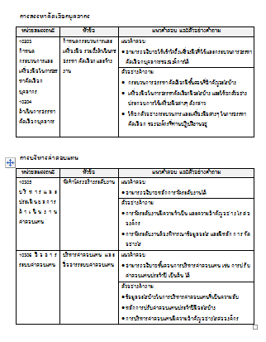
ตัวอย่างหลักเกณฑ์การสัมภาษณ์
3. การสัมภาษณ์
แบบฟอร์มประเมินผลการสัมภาษณ์
ตัวอย่าง

Slide 34
สรุปเครื่องมือทดสอบสมรรถนะ
ชั้นคุณวุฒิ | 1. ประวัติผลงาน Portfolio | 2. สอบข้อเขียน |  |  |  | 3. สอบสัมภาษณ์
 |  | น้ำ หนัก | ชุด A : HR Concept & Strategy | ชุด B : HR Expertise | ชุด C : Professional Practices
6 | 100% | - | - |  |  | / X
5 | 40% | 60% | 50 ข้อ | สมรรถนะละ 10 ข้อ รวม 80 ข้อ | 60 ข้อ | / X
4 | 30% | 70% | 50 ข้อ | สมรรถนะละ 50 ข้อ สอบตามสมรรถนะที่เลือก | 50 ข้อ | / X
3 | 20% | 80% | 50 ข้อ | สมรรถนะละ 50 ข้อ สอบตามสมรรถนะที่เลือก | 50 ข้อ | -
1 | 2 | 3 | 4 | 5 | 6 | 7 | 8
AS | RM | ER | LD | WP | PM | CM | OD
1 | 2 | 3 | 4 | 5 | 6 | 7 | 8
AS | RM | ER | LD | WP | PM | CM | OD
1 | 2 | 3 | 4
AS | RM | ER | LD

Slide 35
เกณฑ์การพิจารณารับรองคุณวุฒิวิชาชีพ
และมาตรฐานอาชีพการบริหารทรัพยากรบุคคล
ชั้นคุณวุฒิ | เกณฑ์การผ่านการทดสอบสมรรถนะ
ชั้น 6 (EHR) | ผู้เข้ารับการทดสอบสมรรถนะชั้น 6 ต้องผ่านการพิจารณา Portfolio และสอบสัมภาษณ์ โดยคณะกรรมการสัมภาษณ์ที่ผ่านการรับรองจากสถาบันคุณวุฒิวิชาชีพ (องค์การมหาชน) อย่างน้อย 2 ท่าน โดยพิจารณาในภาพรวมว่า ผ่าน หรือ ไม่ผ่าน เป็นมติเอกฉันท์
ชั้น 5 (SPHR) | ผู้เข้ารับการทดสอบสมรรถนะชั้น 5 ต้องผ่านการสอบข้อเขียนโดยมีคะแนนแต่ละชุดข้อสอบ คือ ชุด A,B,C มากกว่าร้อยละ 50 และมีคะแนนรวมจากการสอบข้อเขียนทั้ง 3 ชุด และคะแนนการพิจารณา Portfolio มากกว่าร้อยละ 70 ผู้ที่ผ่านเกณฑ์ที่กำหนดจะมีสิทธิสอบสัมภาษณ์ โดยผลการสอบสัมภาษณ์พิจารณาโดยคณะกรรมการสัมภาษณ์ อย่างน้อย 2 ท่าน โดยพิจารณาในภาพรวมว่า ผ่าน หรือ ไม่ผ่าน เป็นมติเอกฉันท์
ชั้น 4 (PHR) | ผู้เข้ารับการทดสอบสมรรถนะชั้น 4 ต้องผ่านการสอบข้อเขียนโดยมีคะแนนแต่ละชุดข้อสอบ คือ ชุด A,B,C มากกว่าร้อยละ 50 และมีคะแนนรวมจากการสอบข้อเขียนทั้ง 3 ชุด และคะแนนการพิจารณา Portfolio มากกว่าร้อยละ 70 ผู้ที่ผ่านเกณฑ์ที่กำหนดจะมีสิทธิสอบสัมภาษณ์ โดยผลการสอบสัมภาษณ์พิจารณาโดยคณะกรรมการสัมภาษณ์ อย่างน้อย 2 ท่าน โดยพิจารณาในภาพรวมว่า ผ่าน หรือ ไม่ผ่าน เป็นมติเอกฉันท์
ชั้น 3 (HRP) | ผู้เข้ารับการทดสอบสมรรถนะชั้น 3 ต้องผ่านการสอบข้อเขียนโดยมีคะแนนแต่ละชุดข้อสอบ คือ ชุด A,B,C มากกว่าร้อยละ 50 และมีคะแนนรวมจากการสอบข้อเขียนทั้ง 3 ชุด และคะแนนการพิจารณา Portfolio มากกว่าร้อยละ 70

Slide 36
5
บันไดสู่ความเป็น HR มืออาชีพ

Slide 37
กระบวนการรับรองมาตรฐานวิชาชีพ
1.
ผู้ขอรับการประเมินตรวจสอบคุณสมบัติตนเอง
2.
ผู้ขอรับการประเมินยื่นใบสมัคร
3.
พิจารณาคุณสมบัติผู้สมัคร
4.
ประกาศรายชื่อผู้มีสิทธิเข้ารับการประเมิน
5.
การพิจารณาแฟ้มสะสมงาน และสอบข้อเขียน
ตรวจสอบคุณสมบัติตนเอง ตามข้อกำหนดในคู่มือฯ
รับรองคุณสมบัติของตนเองและให้ผู้บังคับบัญชาหรือบุคคลอ้างอิงลงนามรับรอง
ยื่นใบสมัครและหลักฐานทางเว็บไซต์
คณะกรรมการพิจารณาคุณสมบัติรับรองให้เป็นผู้มีสิทธิเข้ารับการประเมินตามชั้นมาตรฐานคุณวุฒิวิชาชีพที่ผู้สมัครระบุ
กรณีมีคุณสมบัติไม่ตรงตามชั้นมาตรฐานคุณวุฒิวิชาชีพ จะแจ้งให้ผู้สมัครทราบ และผู้สมัครจะต้องแจ้งยินยอมเปลี่ยนแปลงชั้นมาตรฐานคุณวุฒิวิชาชีพที่ขอรับรอง หรือส่งหลักฐานเพิ่มเติมตามที่คณะกรรมการพิจารณาคุณสมบัติร้องขอ ภายใน 7 วัน
ศูนย์สอบ โดยคณะกรรมการจัดสอบ จะประกาศรายชื่อผู้มีสิทธิเข้ารับการประเมินและแจ้งกำหนดการผ่านทางเว็บไซต์
ผู้มีสิทธิเข้ารับการประเมินยื่นแฟ้มสะสมงาน (Portfolio) ภายใน 7 วัน หลังจากการประกาศรายชื่อผู้มีสิทธิสอบ
ผู้มีสิทธิจะได้รับหมายเลขผู้เข้าสอบ และ บัตรประจำตัวผู้เข้าสอบ และคู่มือการสอบ
คณะกรรมการรับรองมาตรฐานคุณวุฒิวิชาชีพพิจารณารับรอง ผู้ขอรับการประเมินจากแฟ้มสะสมงาน (Portfolio) และการสอบข้อเขียน
สำหรับชั้น 3 คณะกรรมการฯ จะประกาศผลให้ทราบต่อไป

Slide 38
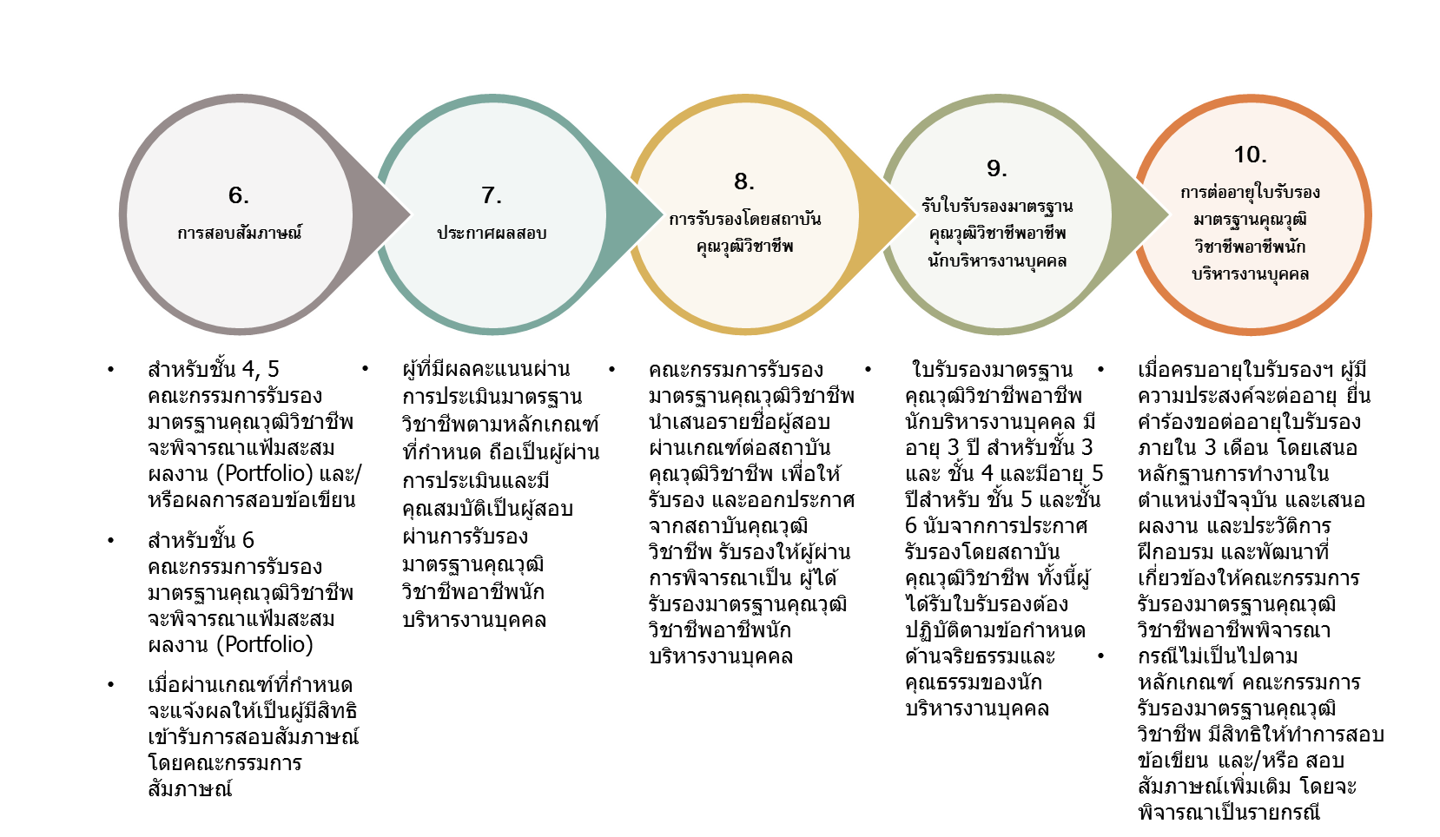
กระบวนการรับรองมาตรฐานวิชาชีพ

Slide 39
แนวทางการพิจารณารับสมัครและประเมินสมรรถนะ
# | วิธีการ | สิ่งที่ต้องการวัด | เครื่องมือ | ผู้พิจารณา
1 | ผู้สมัครยื่นใบสมัครเข้ารับการประเมินOnline | คุณสมบัติตามเกณฑ์ขั้นต่ำที่กำหนด | ใบสมัคร คู่มือการขอรับการประเมิน หลักเกณฑ์ผู้มีสิทธิ และแบบตรวจสอบรายการ (Checklist) | คณะรับรองมาตรฐานอาชีพ คัดกรองผู้มีสิทธิเข้ารับการทดสอบแต่ละระดับ
2 | หนังสือรับรอง | ความเห็นของผู้บังคับบัญชา หรือผู้อ้างอิงที่เชื่อถือได้ | หนังสือรับรองบริษัท หัวหน้า หรือผู้อ้างอิงที่เชื่อถือได้ ฯลฯ | คณะรับรองมาตรฐานอาชีพ พืจารณาประกอบการคัดกรอง
3 | แฟ้มบันทึกผลงาน (Portfolio) | ผลงาน ความสำเร็จ ความภาคภูมิใจในอดีต ตัวอย่างผลงาน รายงาน แผนงาน คู่มือ รางวัล Certificate ฯลฯ | ตัวอย่างแฟ้มบันทึกประวัติและผลงาน (Template) หลักเกณฑ์การให้คะแนน (Guideline) และแบบบันทึกผลการพิจารณาแฟ้มบันทึกผลงาน (Rating Scale) | คณะรับรองมาตรฐานอาชีพ พิจารณาให้คะแนน
4 | สอบข้อเขียน | สมรรถนะนักบริหารทรัพยากรบุคคล | ข้อสอบ HR Concept & Strategy | คณะรับรองมาตรฐานอาชีพ พิจารณาให้คะแนนตามหลักเกณฑ์
 |  |  | HR Functional Expertise และ
 |  |  | HR Professional Practices
5 | สัมภาษณ์ | ประเมินสมรรถนะ /ทักษะ / คุณลักษณะเชิงพฤติกรรม ชั้นคุณวุฒิ 4 , 5 และ 6 | หลักเกณฑ์การสัมภาษณ์และให้คะแนน (Interview Guideline) และแบบบันทึกผลการสัมภาษณ์ (Rating Scale) | คณะรับรองมาตรฐานอาชีพ พิจารณารับรอง หรือไม่รับรองโดยเอกฉันท์ การตัดสินถือเป็นเด็ดขาด

Slide 40
6
แนวทางการพัฒนาตนเองสู่ความเป็น HR มืออาชีพ

Slide 41
ขั้นตอนต่อไป
ประชาสัมพันธ์ข้อมูลให้องค์กรและบุคคลทั่วไปทราบ
จัดตั้งองค์กรรับรองคุณวุฒิวิชาชีพ และมาตรฐานอาชีพ
เปิดรับสมัครเพื่อขอรับรองคุณวุฒิวิชาชีพ และมาตรฐานอาชีพ
พัฒนาหลักสูตรการอบรมเพื่อเตรียมความพร้อมผู้ขอรับรองฯ

